Slide 1

머신러닝을 이용한 세계주요 지수 예측
이준석

Slide 2
제 1원칙 : 절대로 돈을 잃지마라. 제 2원칙: 제 1원칙을 절대 잊지마라.
- 워렌 버핏

Slide 3
개요
요새 주위의 사람들중에 주식을 하지않는 사람을 찾기 힘들정도이다.
그래서 머신러닝을 통한 시계열 데이터를 분석 및 예측 해보려한다.
보통 주식은 그 나라의 주요지표를 따라간다고 생각해서, 세계의 주요 지표의 예측을 해보려한다.

Slide 4
목차
01. 데이터 수집
02. 데이터 분석
03. 데이터 가공 및 시각화
04. 모델링 및 결과값 비교

Slide 5
01. 데이터 수집
데이터
1. KOSPI200(KS200)
2. S&P 500(US500)
3. NASDAQ(IXIC)
4. KOSDAQ(KQ11)
5. USTECH100(USTECH)
6. 항셍지수(HSI)

Slide 6
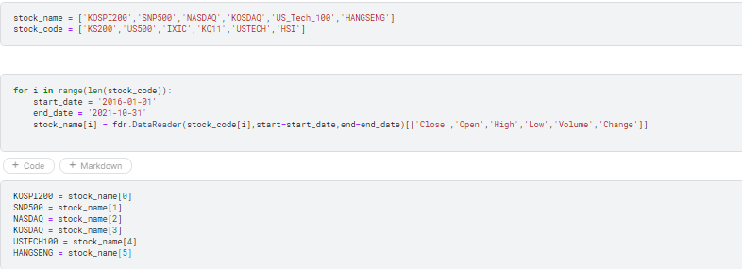
데이터 수집 2016-01-04 ~ 2021-10-31
너무 예전의 데이터부터 학습을 시켰을때 최근의 데이터에 대한 예측을 잘 수행하지 못할것이라고 생각해서 2016년 부터 2021년 10월 까지의 데이터를 수집하였다.

Slide 7
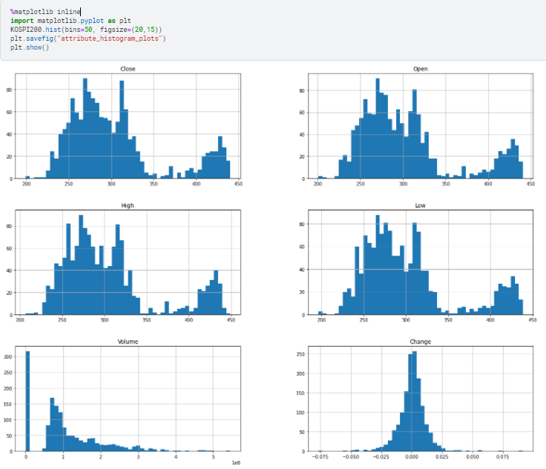


01. 데이터 분석

Slide 8
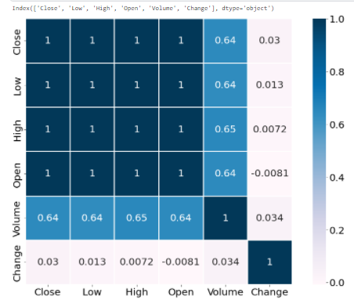
KOSPI200
표본으로 KOSPI 200에서 Close(종가)에 대한 상관관계 분석을 진행해 보았습니다. 그 결과 Change에 대한 상관관계가 매우 낮았으며 그 다음으로 Volume(거래량)과의 상관관계가 다음으로 낮았습니다. 그래서 Close와 Volume과의 데이터 조합으로 새로운 Column을 만들어야 겠다고 결론을 냈습니다.

Slide 9
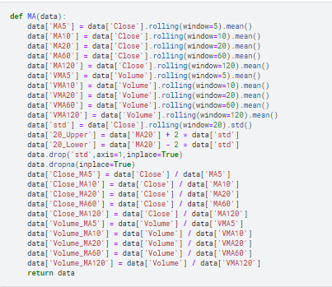
02.데이터 전처리
위의 데이터 분석 결과와 주요 주식차트에서 사용하는 주요지표를 사용해보았습니다. 머신러닝 모델이 혼자서 그 패턴을 읽을 수 있는지 사람의 직접적인 개입이 없어도 예측을 잘할 수 있는지 궁금해서 넣어 보았습니다.

Slide 10
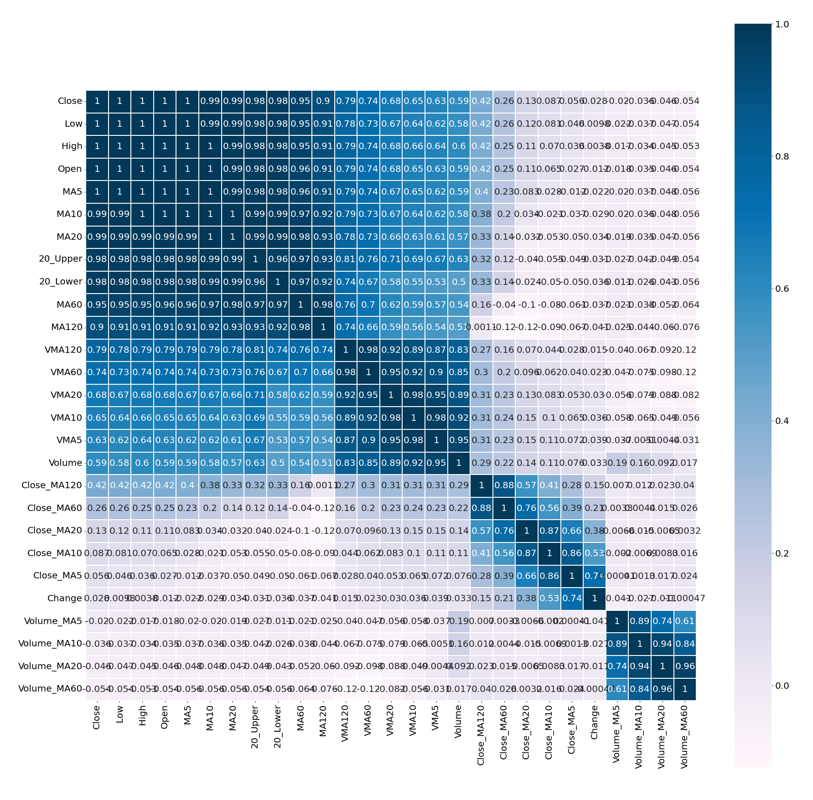
KOSPI200
새롭게 만든 Column과 Close(종가)에 대한 상관관계를 Heatmap으로 표현해 보았을때 Change와 Volume(거래량)과 MA(이동평균)을 활용해 생성한 데이터가 Close와 상관관계가 굉장히 낮은 걸 볼 수 있었습니다.

Slide 11
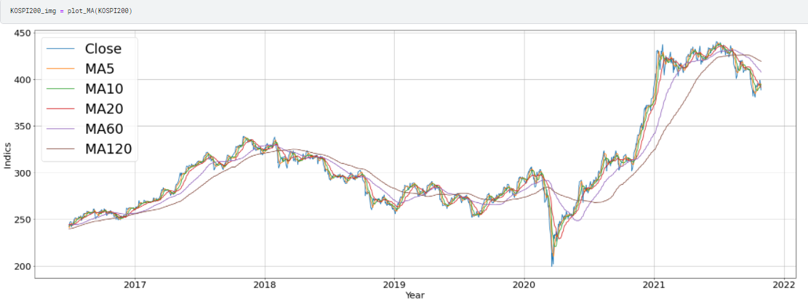
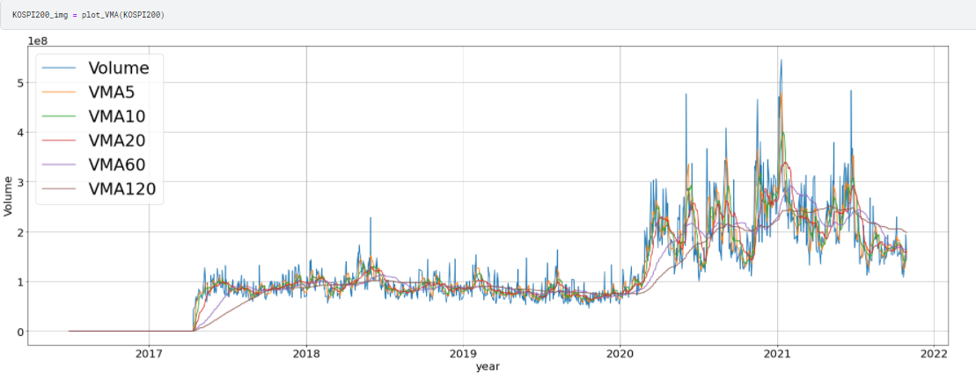
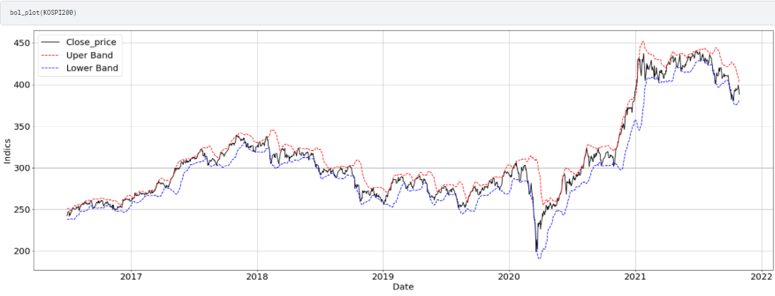
데이터 시각화
1.MA(이동평균)
2.VMA(거래량/이동평균)
3.볼린저 밴드

Slide 12
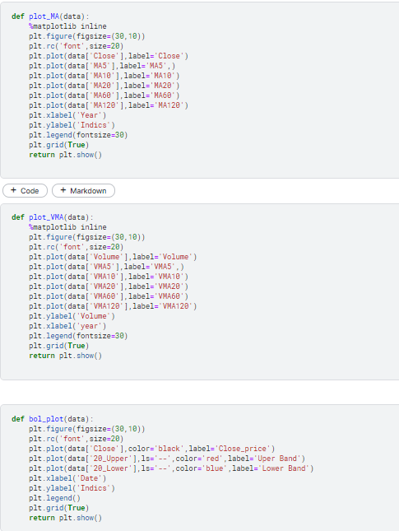
데이터 시각화 코드

Slide 13
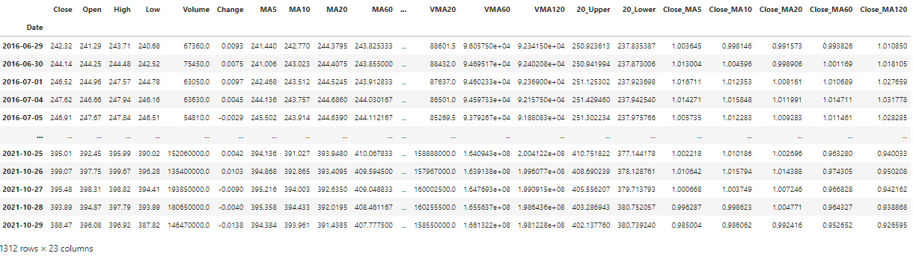
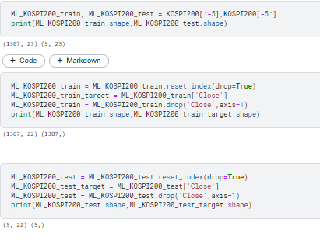
데이터셋 확인
2016-01-04부터 2021-10-31까지의 데이터로 2021-10-25~10-29까지의 데이터를 테스트로 2021-11-01~11-05까지의 지수를 맞추게 구성했습니다. 그리고 상관관계가 너무 낮다고 판단한 데이터들은 drop했습니다.

Slide 14
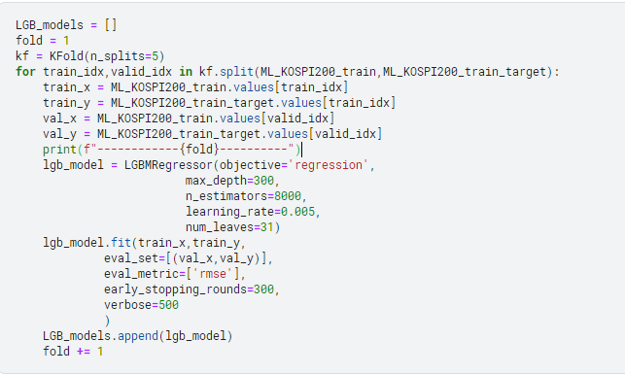
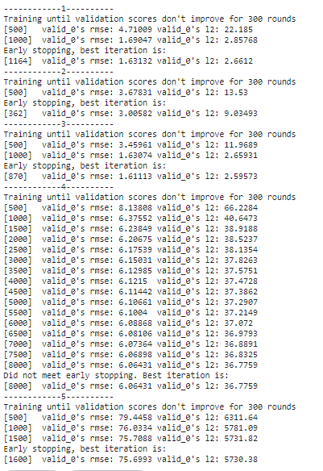
04.모델링 및 결과
01. LGBRegressor
총 2개의 모델을 사용하여서 결과 값을 비교하였으며, loss는 RMSE로 측정하였습니다. 그리고 시계열 데이터인 만큼 shuffle은 사용하지 않았습니다. 그리고 Kfold validation 결과에 따라서 RMSE가 너무 높게 나온 모델은 사용에서 제외하고 ensemble을 진행하였습니다.

Slide 15
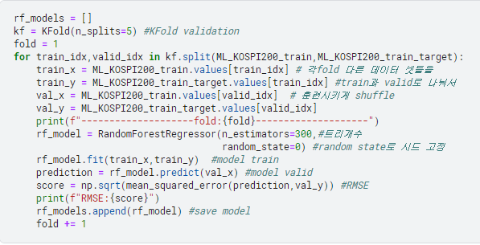
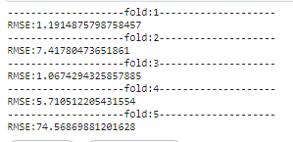
04.모델링 및 결과
02.RandomFoestRegressor
Fold5의 모델은 결과값에 제외시겼습니다.

Slide 16
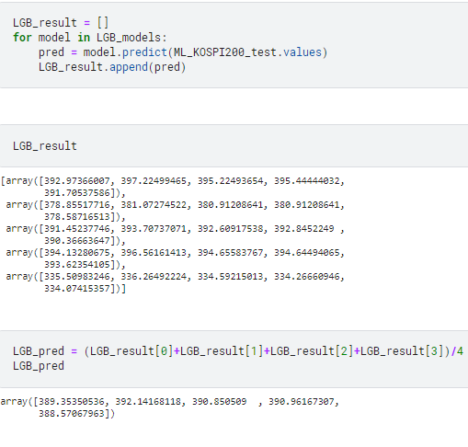
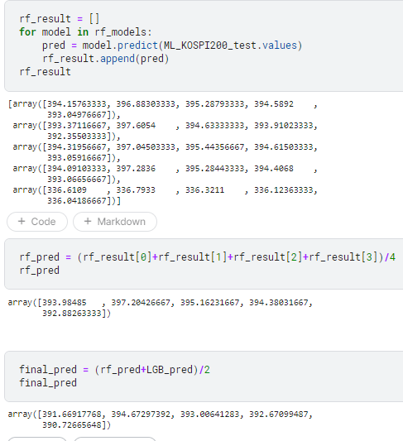
04.결과
저는 않좋은 결과를 최대한 배제하고자 ensemble에 ensemble을 진행하였습니다.

Slide 17
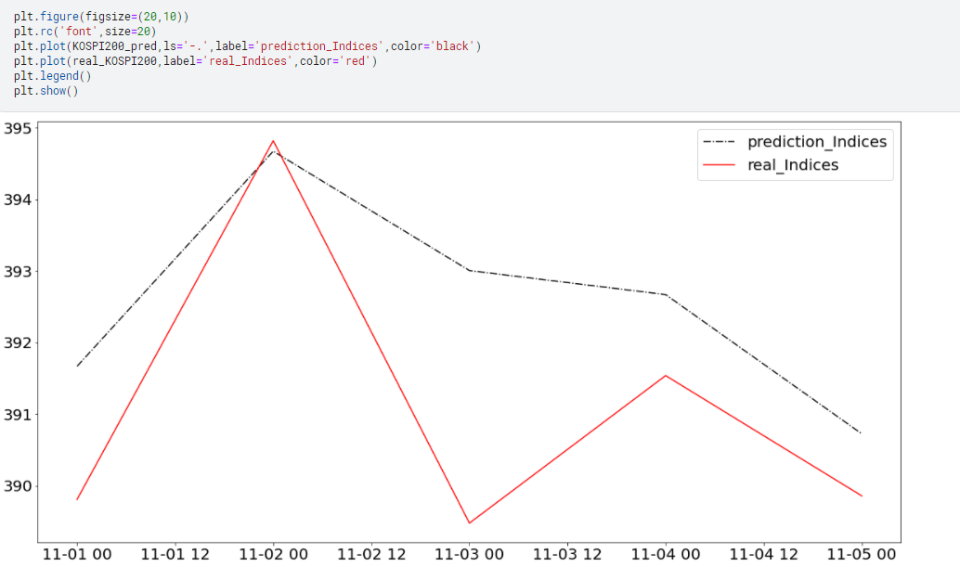
04.결과
10월 25일부터 29일까지의 데이터를 Test_set으로 진행.
11월 1일 부터 5일까지의 실제 데이터와 예측값 비교해본 결과
완벽하게 정확하지는 않았지만 어느정도의 정확도를 지니고 있으며 실제가격에 대한 추세를 잘따라가고 있는것이 보여서 성공적으로 보여진다.

Slide 18
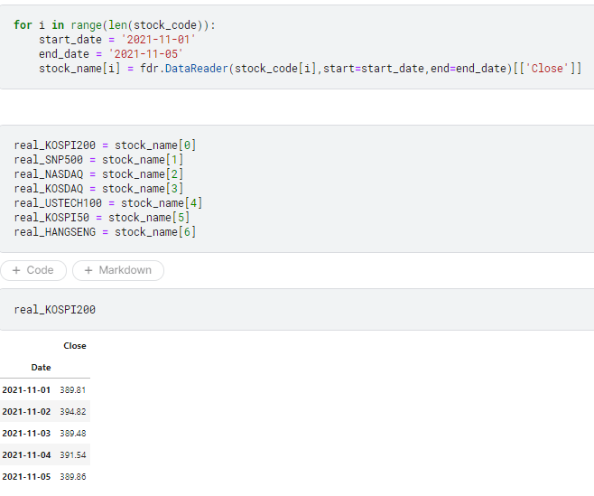
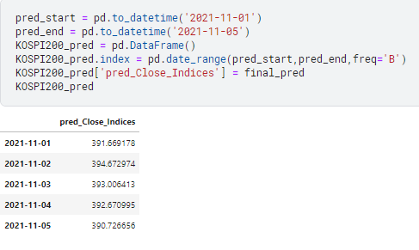
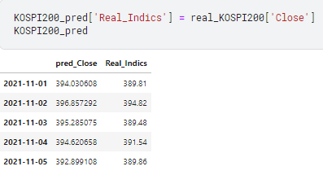
04.결과
코드 부분

